Slide 1
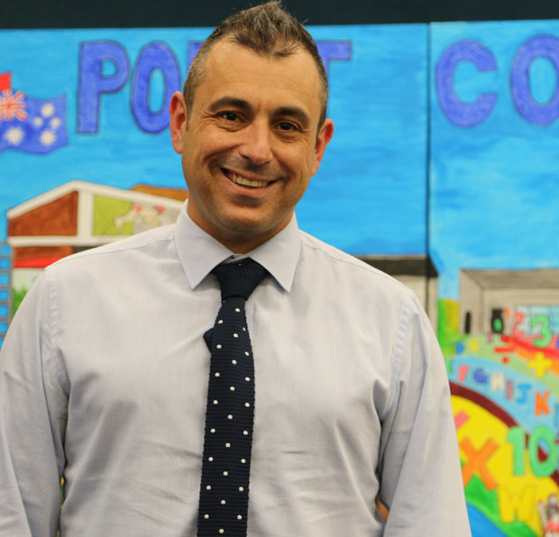
Ada laki-laki. Nama laki-laki Pak Vetere.

Slide 2
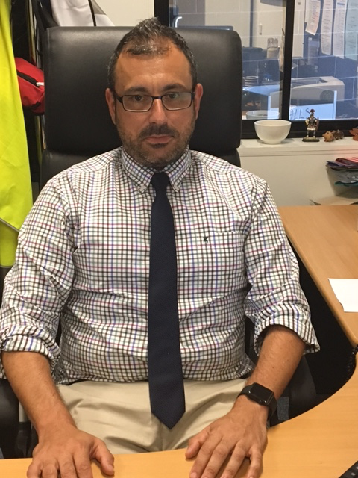
Pak Vetere tidak senang.

Slide 3
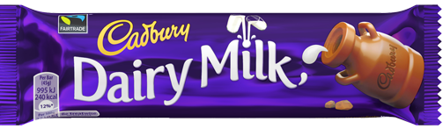
Pak Vetere mau coklat.

Slide 4
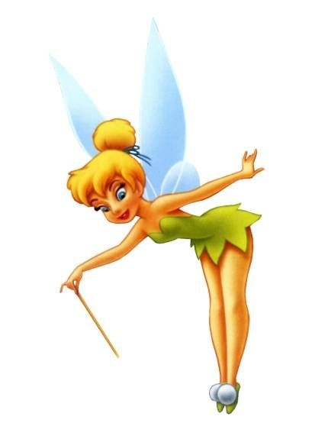
Ada perempuan. Nama perempuan Tinkerbell.

Slide 5
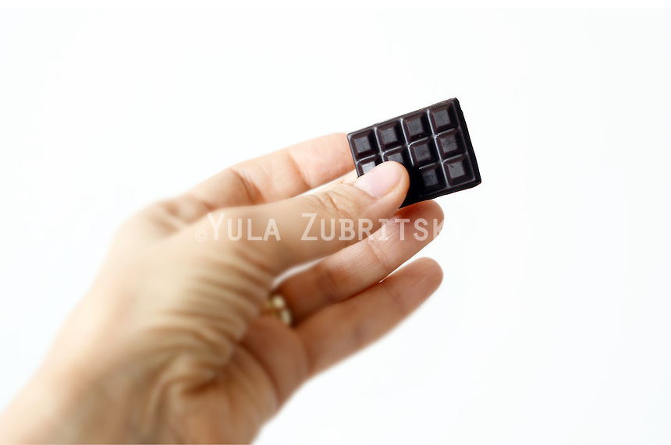
Tinkerbell punya coklat kecil.

Slide 6

Tinkerbell tidak senang.

Slide 7
Tinkerbell mau coklat besar!

Slide 8
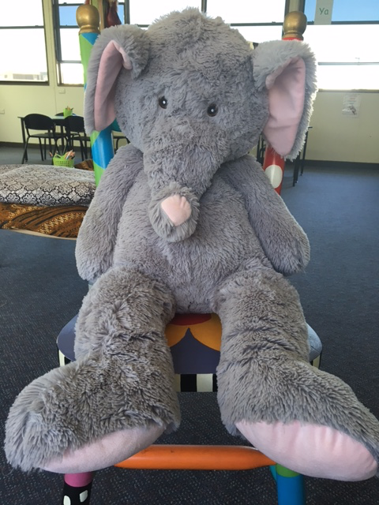
Gajah punya coklat besar.

Slide 9
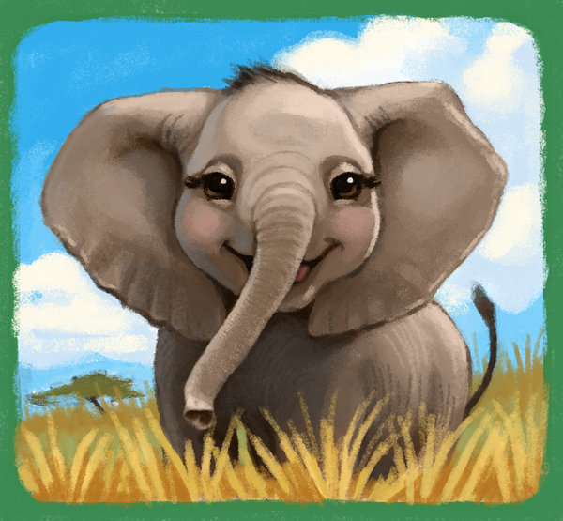
Gajah senang.

Slide 10
Tinkerbell beri Pak Vetere coklat.

Slide 11
Pak Vetere senang.

Slide 12
Gajah beri Tinkerbell coklat besar.

Slide 13
Tinkerbell senang.

Slide 14
Gajah senang?

Slide 15
Tidak!

